Slide 1
Lions
Sviluppo
Femminile
Delegato Multi_Distretto - Governatore Francesco Preti – 108Ia1

Slide 2


Slide 3
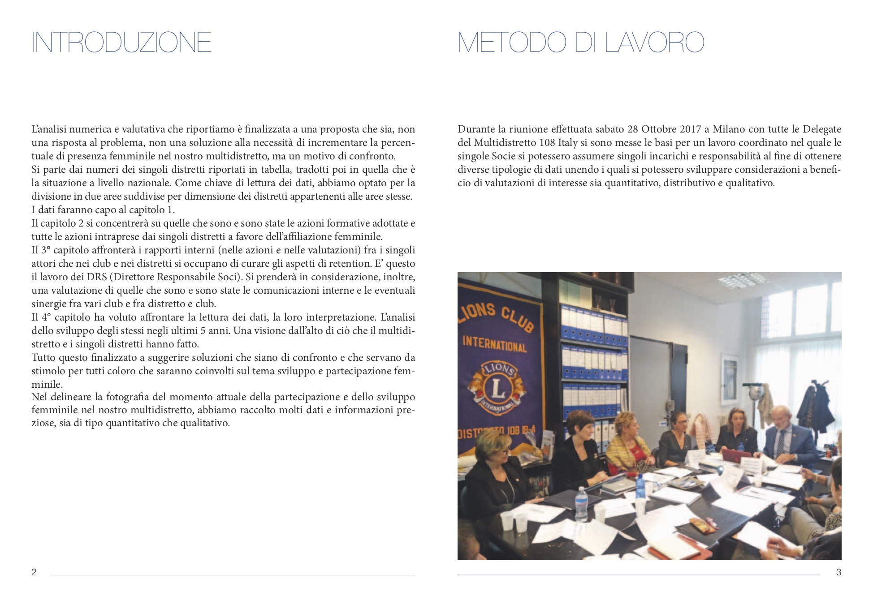

Slide 4
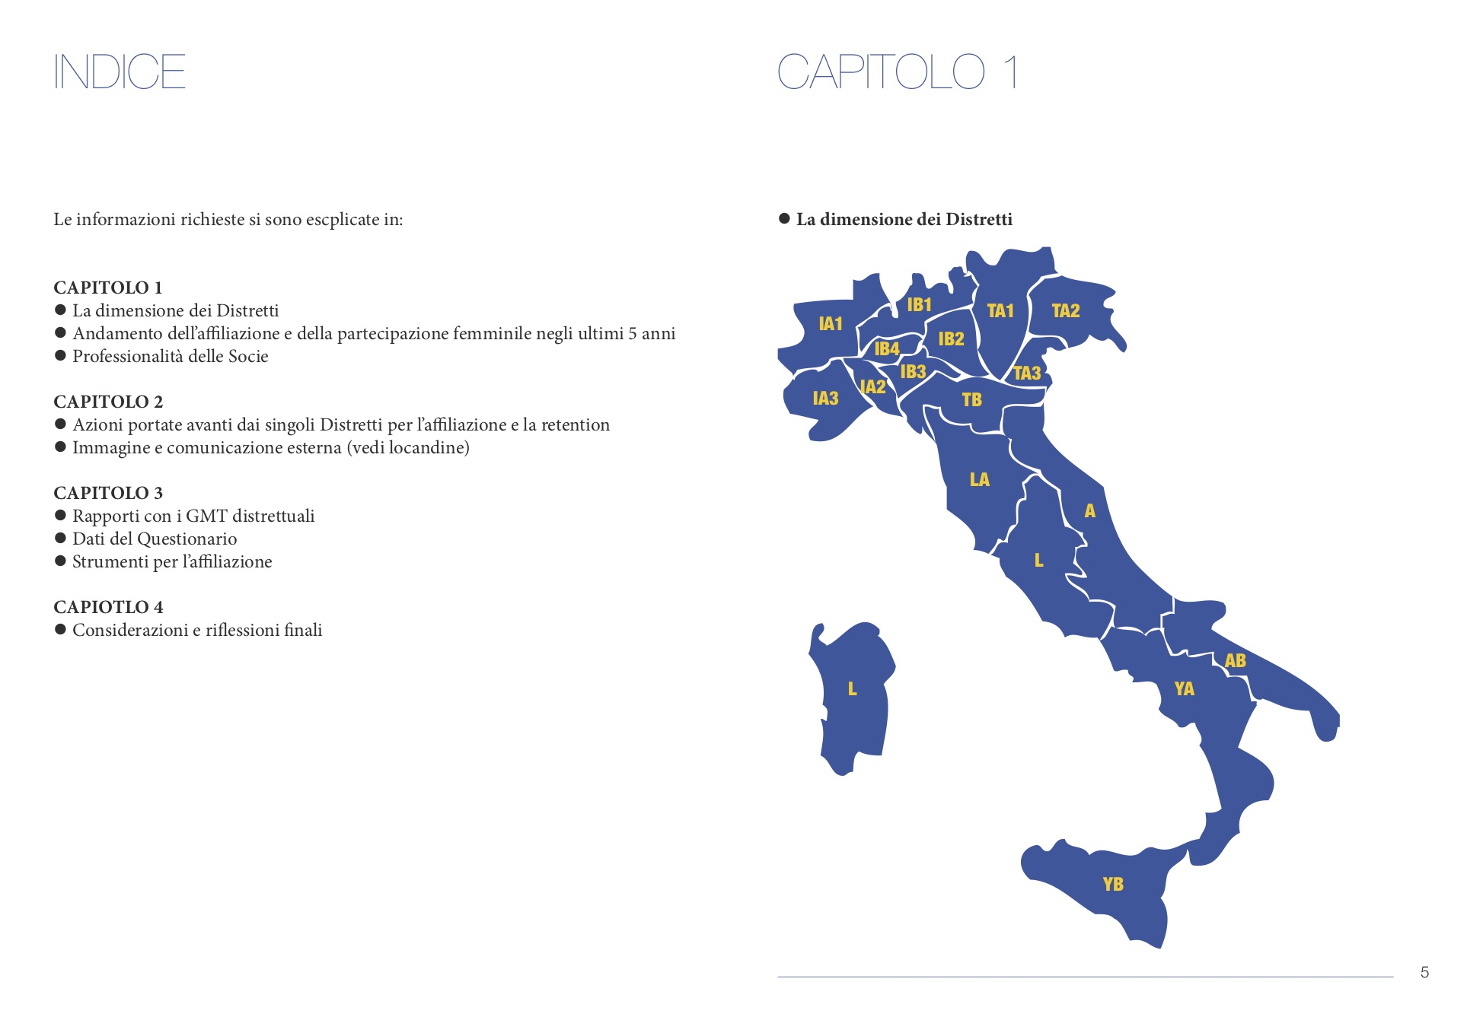

Slide 5
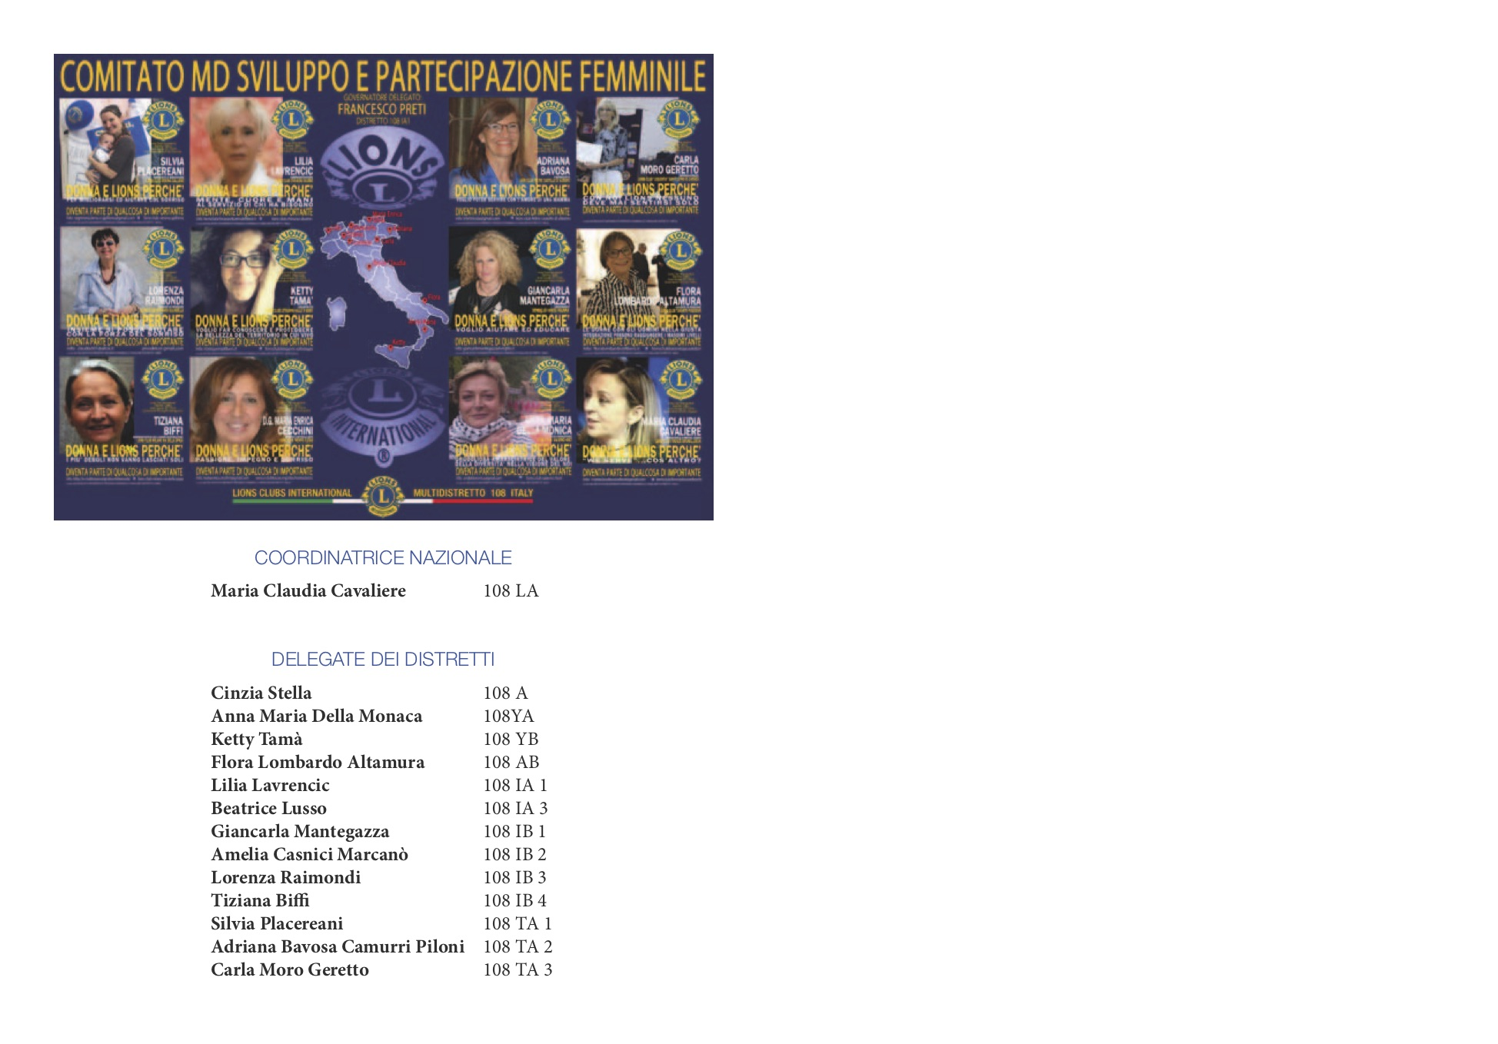

Slide 6
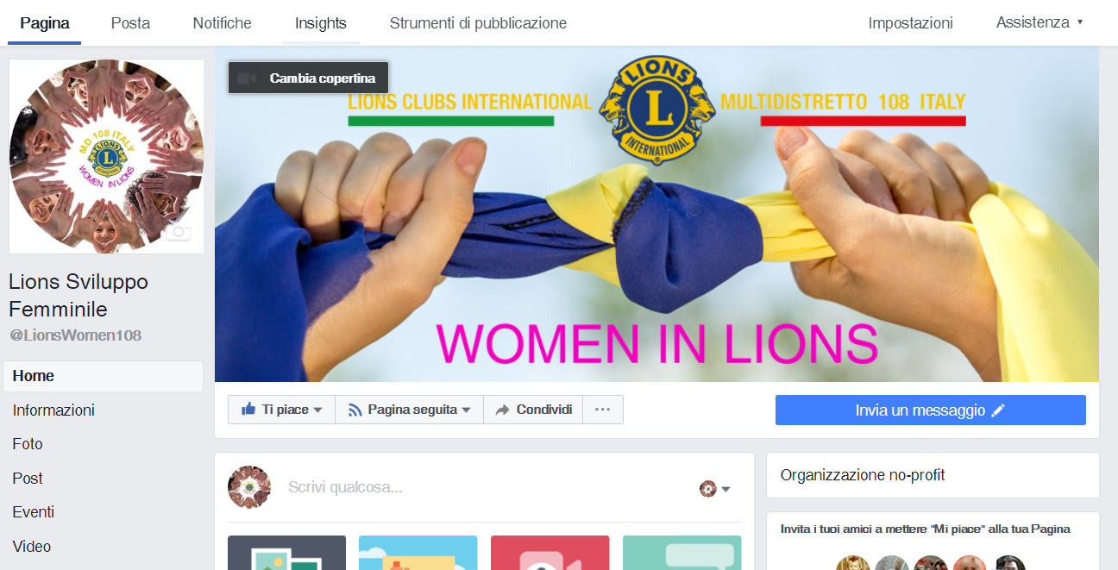
Facebook – primo passo verso il mondo social
https://www.facebook.com/LionsWomen108/
Notes:
Facebook può essere il primo passo.
È stata creata una pagina legata allo sviluppo femminile.
Lo scopo questa pagina è quello di condividere esperienze realizzate in tutto il Multi Distretto MD Lions 108 Italy affinché si possano mettere a confronto le singole attività realizzate sul territorio nazionale di interesse per il mondo femminile.
Comunicare le proprie esperienze permetterà di trovare spunti e suggerimenti, stimolare nuove idee nei singoli Distretti italiani con il fine ultimo di una crescita associativa mediante l'affiliazione di nuove socie.

Slide 7
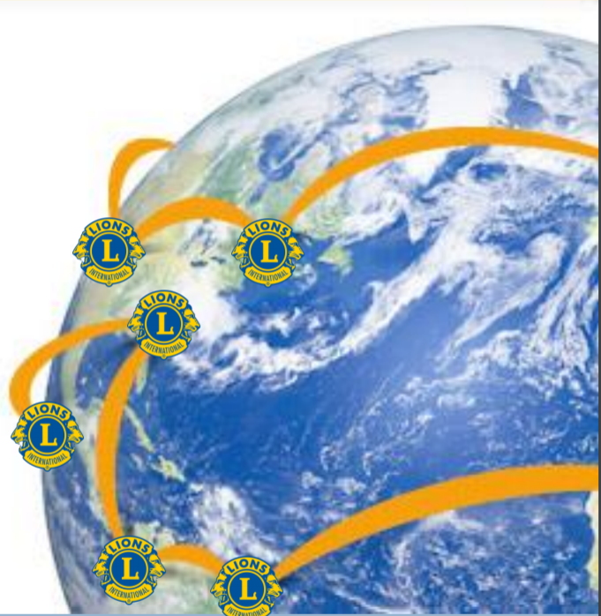

Social Media
Perché i Social Media?
Condividere (idea, service, eventi)
Contatti
Diffusione marchio LIONS
Incoraggiare nuovi membri
Evoluzione comunicazione
Notes:
Molti Lions si chiedono “perché sono necessari i social media? Perché dovremo usarli?
I social media permettono ai Lions di collegarsi con il mondo, condividere idee, attività, eventi, interessi con tutti quanti.
Creare contatti, una rete di persone per diffondere informazioni tra i soci e le persone. Creare una rete con la comunità interagendo e migliorando la diffusione degli eventi.
Incorraggiando l’ingresso di nuovi soci.

Slide 8
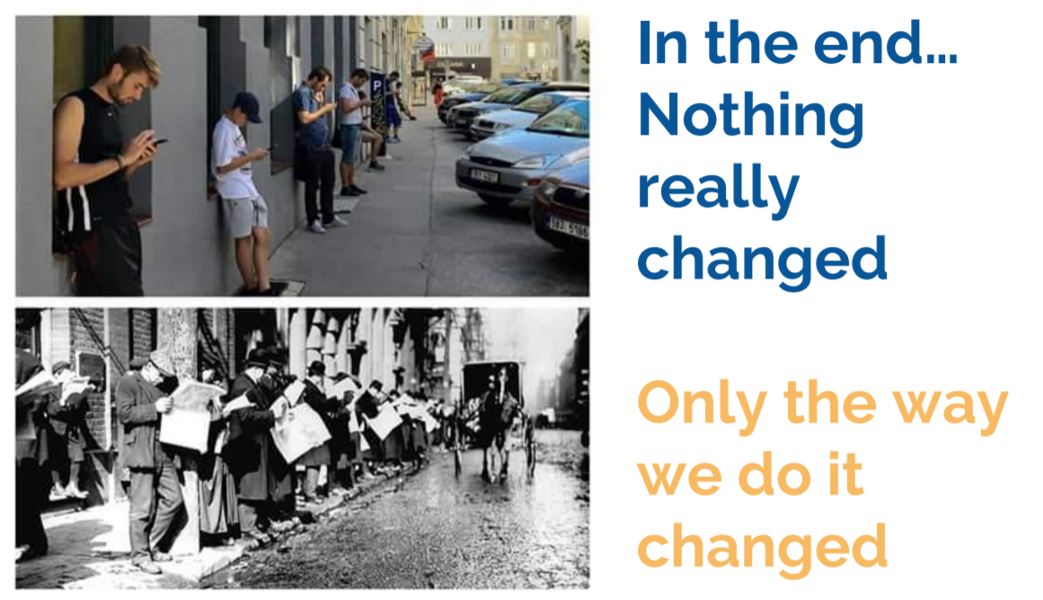
Un nuovo mezzo… una evoluzione
http://www.lionssmile.org
Notes:
Molti Lions non conoscono i social media, abbiamo bisogno di impararne l’uso per comunicare e raggiungere un maggior numero di persone.
La conoscenza è potere: dobbiamo imparare ad usare le tecnologie digitali che sempre più stanno evolvendo.
Dobbiamo accrescere le nostre abilità nel navigare, valutare e diffondere le informazioni.
Confrontandoci con 50 anni fa, se non siamo in grado di leggere, non possiamo raggiungere la conoscenza.
Le persone che non hanno accesso o alle informazioni sul web saranno svantaggiate in termini di conoscenza.
I Lions possono aiutare di nuovo imparando questi nuovi mezzi e dando una mano al prossimo.

Slide 9

Scopo della pagina
Condividere esperienze da parte delle socie
Confronto e stimolo delle idee ed attività nel mondo femminile
Comunicare le azioni compiute
dalle donne
Incoraggiare nuove donne a
diventare Lions

Slide 10
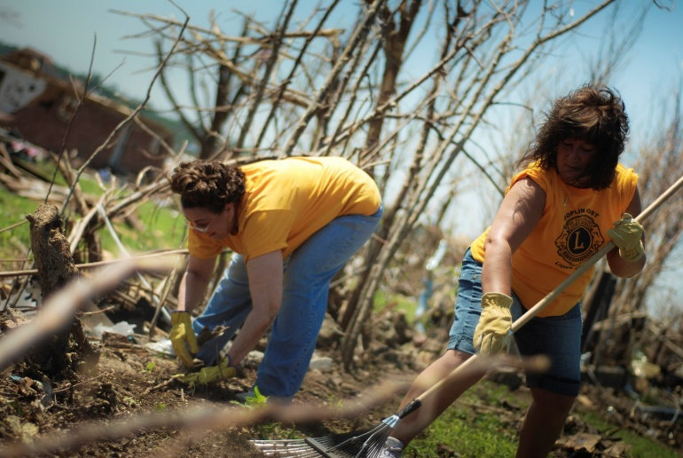




Struttura gestione pagina
NEWS/FOTO/VIDEO
lionsviluppofemminile@gmail.com
Notes:
A supporto della pagina è stata creata anche un’email a cui è possibile inviare news, informazioni, locandine e sfruttare i servizi di google come l’archivio fotografico e i video youtube (condivisibili dalla pagina Facebook e da altri social media)

Slide 11

Grazie

